Slide 1
QuickScorer: A Fast Algorithm to Rank Documents with Additive Ensembles of Regression Trees .

Slide 2
目 录
1
背景动机
2
相关工作
Contents
3
研究方法和思路
4
实验验证
5
结论
6
参考文献

Slide 3
背景动机
文档相关度排序是信息检索的一个基本问题，完成文档相关度排序常用的是learning to rank方法。
现在常用的文档排序模型被认为最有效的是GBRT模型和Lambda-mart模型。
Learning to rank
pairwise
GBRT
listwise
Lambda-mart
pointwise
pairwise
listwise

Slide 4
背景动机
01
在数据预测过程中需要浏览所有回归树，可能有几千棵🌲🌲🌲
特点与问题
由于用户查询需求和网络延迟，用于排序计算的时间非常少
02
03
用户对于查询返回结果的要求比较高
在不降低排序质量的前提下，
减少文档相关顺序预测时间非常重要，亟待解决！！！

Slide 5
背景动机
本文的算法减少了在回归树集合上做数据预测所用的时间。使用的领域不限于文档相关度排序，在任何一个森林的分类或者回归模型都可以使用。
经过实验，这个算法在信息检索领域文档相关度值的预测上相对于原来的方法加速了2-6.5倍。

Slide 6
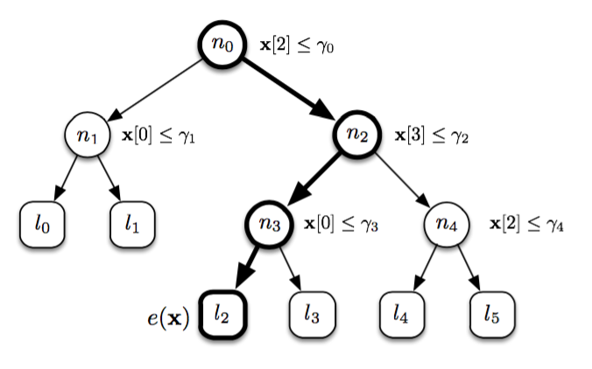
相关工作
预测模型其中的一颗树
Query-document pair(q,di)用 表示，
F指特征集合
用TS={T0,T1……}表示排序模型即回归树集
T(N,L)表示一棵回归树
N指内部节点，L指叶子节点.
存储了该叶子节点上的预测值。
W_{h}表示第h棵树的权重
如图，每个内部节点为一个X[i]<=r的形式，i指第i个特征，r指该特征上的阈值
若数据不满足该节点条件，节点为该数据的false node，走右边的分支，否则为true node。走左边的分支。X最后到达的叶子节点记为e(x)
残差建树
文档相关度预测值

Slide 7
相关工作
利用回归树计算待预测文档的相关度方法
Naïve approach(Struct+)：从根节点向下计算在每一个节点上的bool值并选择对应的分支继续向下查找，直到查找到叶子节点。
存在大量问题！！
下一个要执行的节点要在依赖于当前节点。
下一条要执行的指令不可知，导致频繁的控制冲突。
大量的跳转使不具备空间局部性，使得chche命中率低。

Slide 8
相关工作
利用回归树计算待预测文档的相关度方法
IF-THEN-ELSE approach：每棵树被解释成一个if else语句序列的块，利用编译器优化这些块。
特征数目少的时候有效，大量特征时仍存在问题。
本文提出的方法
QS：相对于VPred提速2-6.5倍
Vpred:将控制冲突转化为数据冲突，并利用向量降低数据冲突。
目前被认为是最有效的算法。
Notes:
F函数是

Slide 9
研究方法
算法思想
对回归树Th=(Nh,Lh)，待预测文档x，
用Ch表示X对应的叶子节点e(x)
开始状态Ch=Lh
对于一个内部节点n，如果对于x是个false node，即x选择了n右边的分支，则n的左分支对应的节点一定不可能为e(x)，则可以从Ch中删掉。同理，如果是true node，则右分支对应的节点可以安全删除。
Ch在不断收缩，如果所有的内部节点都比较完，则Ch中只保留一个节点即x对应的叶子节点。
Notes:
F函数是

Slide 10
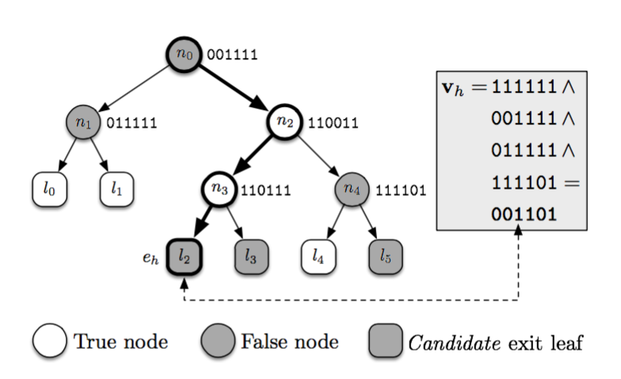
Qs算法
利用位向量对x在一棵树中做预测
find-false:找到x对应的每一个false-node
And-operation：对false node的向量与操作，结果向量最左边的1对应index为叶子index
Example一枚：
求内部节点向量：以n0节点为例，n0节点对应的位向量即左分支的l0,l1对应位置为0，即001111
X样本的false node为{n0,n1,n4}，则对n0,n1,n4向量与操作后得到的向量为001101，最左边的1的index为2，即l2为它在这棵树的预测值。
每个节点用一个位向量表示，位向量中左分支对应的叶子节点位置取0，其他都为1。

Slide 11
算法实现
算法：在一棵二叉回归树计算x特征向量的预测值
输入： Th=(Nh,Lh)：二叉回归树， Nh={n0,n0,…}:内部节点Lh={l1,l2…}:叶子节点 u.Bitvector：内部节点u的位向量 Lj.val:叶子节点lj上的对应值 x:输入特征向量 输出： x在回归树上的预测值 Vh初始化为11...11 U为x在Th中对应的false node集合 Foreach u在U中： vh = vh^u.bitvector J为vh中最左边为1的index 返回Lj.val
Notes:
语法分析树，其中列向量是输入输出组合特征表示函数

Slide 12
算法证明
目的：证明vh中最左边为1的index一定为x对应叶子节点的index
证明1:e(x)对应的叶子节点的index在vh中的值一定是1： 只有从根节点到e(x)的路径上的节点可以使e(x)为0 e(x)为终止节点，则e(x)只能属于路径上false node的右分支或者true node的左分支 只有false node 对应的左分支为0，即e(x)对应位置没有被修改，为1。 证明2:Vh中最左边为1的index对应e(x) 假设l为最左边为1的index对应的叶子节点，假设l不等于e(x) 设u是它们的从底向上第一个公共祖先，则l一定为u的左分支， 因为e(x)为u的右分支，则u一定为false node，则l对应的bit应该为0 矛盾，则Vh中最左边为1的index对应e(x)

Slide 13
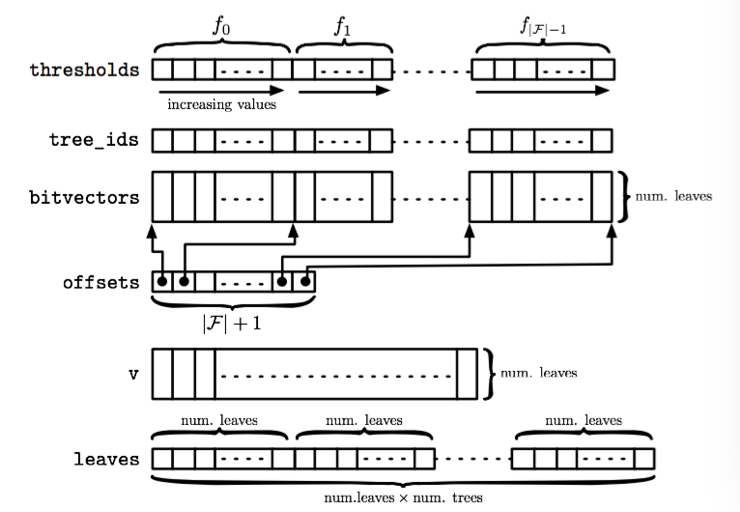
研究方法
在所有特征上做循环，对于每一个特征，计算x的该特征涉及到的内部节点在每棵树中对应的向量
对特征按照阈值排序后，可以很快找到该特征的所有false node ，而不需要考虑true node
合理的存储提高cache命中率
把一颗树推广到一个回归树森林
数据结构介绍
为每棵树维护一个vh向量，当找到一个fasle node 时，更新相应的vh向量
Thresholds：所有sublist的拼接，一个sublist由一个特征的所有阈值升序组成
Tree_ids:树id,每一位和thresholds一位对应
Bitvectors:内部节点的vector，每一位和thresholds一位对应
Offsets：指明每个feature在上面三个数据结构中的开始位置
Leaves：每一位对应一颗树一个叶子节点的预测值，按照树id排序

Slide 14
算法实现
QS算法：利用排序模型计算x特征向量的预测值
输入：x:输入特征向量 TS：回归树集合： －w0,w1…每棵树的权重 －thresholds,tree_ids,bitvecotrs,offsets,v,leaves 输出： x排序模型上的预测值 对每个树，初始化一个Vh为11...11 对于第k维特征，for k in range(0,|F|-1) ： i<- offsets[k],end<-offsets[k+1] stage1 while x[k]>thresholds[i] do: h<-tree_ids[i], v[h]<-v[h]^bitvectors[i], i=i+1 if(i>=end):break Score = 0 对于第h 棵树，for h in range(0,|TS|-1 do: j = vh中最左边为1的index， l = h*|Lh|+j , score =score+wh*leaves[l] stage2 Return score

Slide 15
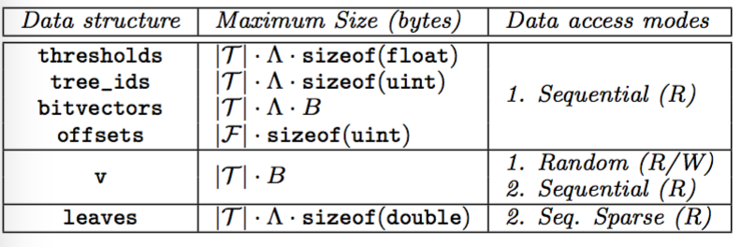
数据存储方式
算法优化trick
Feature的阈值是按照升序排序的，对于x[feature]<r的判断，找到第一个true node，之前都是false node，之后都是true nod
一般同一个feature对应的阈值不会很长，所以二分查找的性能并不好
使用k查找，即只关心k的倍数，如果是false node则接着向后找，否则看这个节点的前k个，找到第一个true node
Notes:
语法分析树V

Slide 16
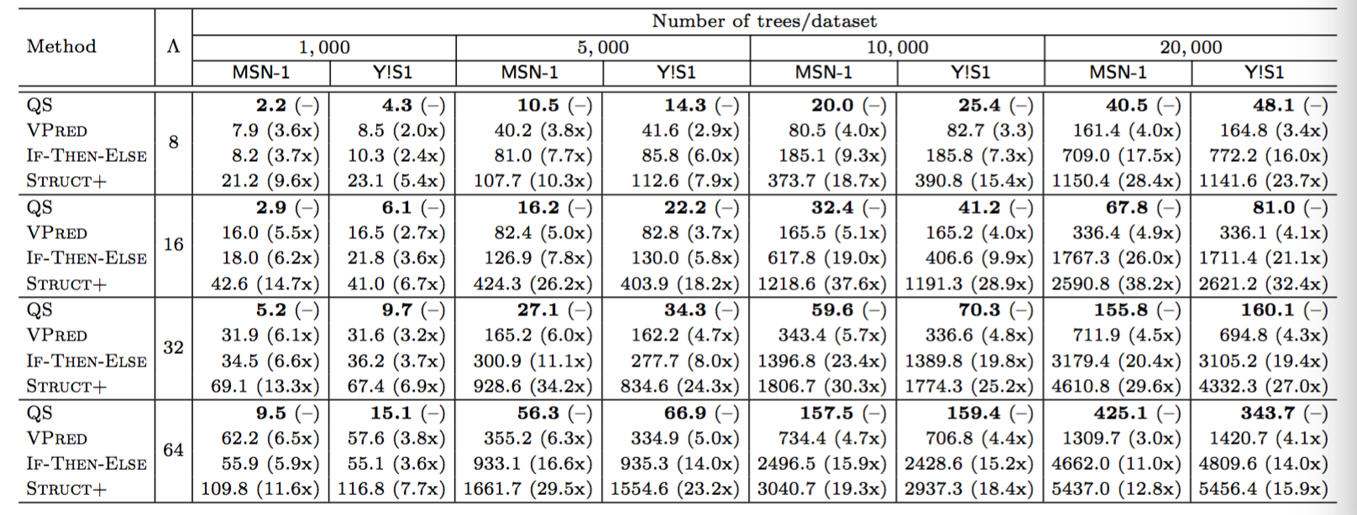
实验验证
Notes:
传统的0-1

Slide 17
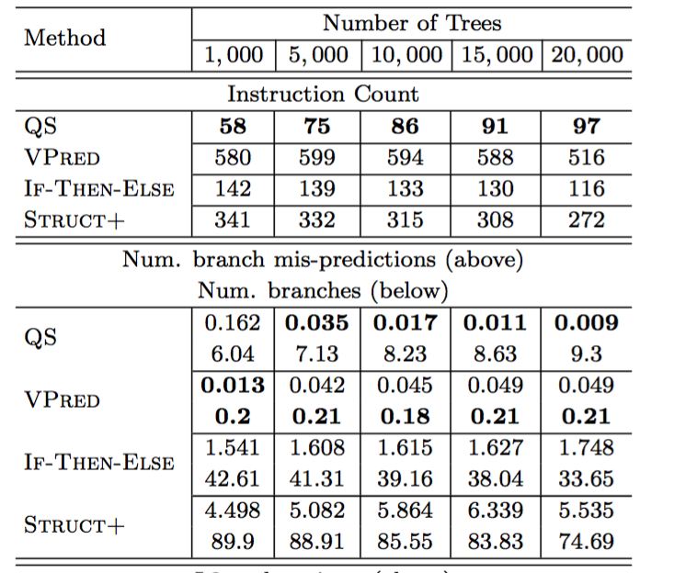
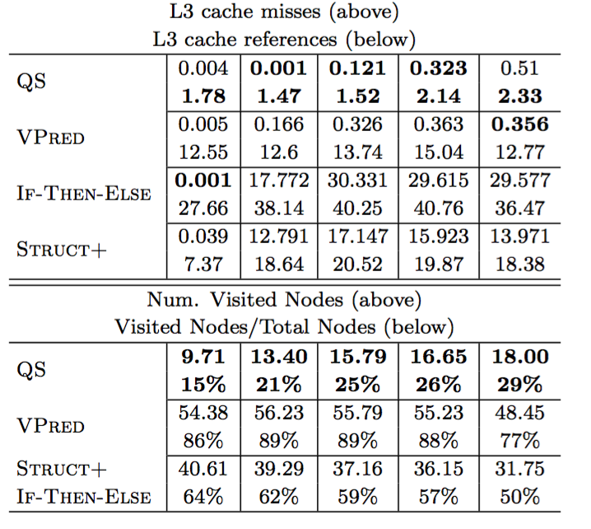
实验验证
Notes:
传统的

Slide 18
算法优化
Cache感知优化：将大规模文档集和树集划分为块，使得一块文档集和树集可以同时存储在cache上。
通用的算法，可以用在所有方法上。

Slide 19
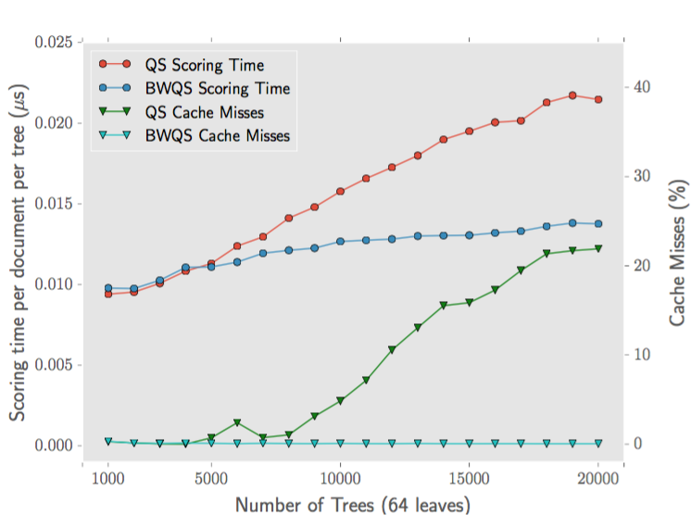
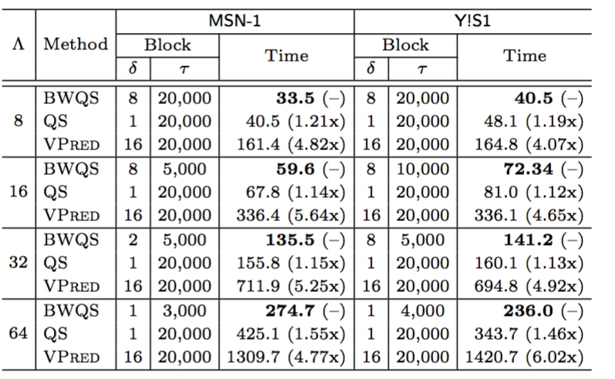
算法优化
BWQS:将树集和文档集划分成块分开处理，可以更好的减少cache miss,可以更好的发挥QS在小规模数据集上的效果。

Slide 20
结论
总结： 为实现在文档相关度排序模型中，对待预测数据做快速预测，本文提出QS方法，把树节点都用位向量表示，并将树划分为falsenode 和truenode，对falsenode位向量与操作找到预测结果。相对于原始的算法提速2-6.5倍，效果明显，使用场景广泛，适用于回归树的一切模型，不限于排序学习。
创新：将一个原来必须按照路径顺序处理的事情转化为顺序无关的，并且对数据重新组织，极大提高cache命中率，加快速度。

Slide 21
未来工作
提升空间：考虑BWQS算法的并行实现，BWQS是顺序无关的，那么可以并行实现。
启发：通过巧妙的位向量表示和与操作使得原来控制相关数据相关的操作转变成顺序无关的，那么在其他工作中，可能同样存在这种巧妙转换，要多思考。

Slide 22
参考文献
[1] N. Asadi, J. Lin, and A. P. de Vries. Runtime optimizations for tree-based machine learning models. IEEE Trans. Knowl. Data Eng., 26(9):2281–2292, 2014.
[2] C. J. Burges. From ranknet to lambdarank to lambdamart: An overview. Technical Report MSR-TR-2010-82, 2010.
[3] B. B. Cambazoglu, H. Zaragoza, O. Chapelle, J. Chen, C. Liao, Z. Zheng, and J. Degenhardt. Early exit optimizations for additive machine learned ranking systems. In Proc. ACM WSDM, pages 411–420. ACM, 2010.
[4] J. H. Friedman. Greedy function approximation: a gradient boosting machine. Annals of Statistics, pages 1189–1232, 2001.
[5] Y. Ganjisaffar, R. Caruana, and C. V. Lopes. Bagging gradient-boosted trees for high precision, low variance ranking models. In Proc. ACM SIGIR, pages 85–94, New York, NY, USA, 2011. ACM.
[6] K. Ja ̈rvelin and J. Keka ̈la ̈inen. Cumulated gain-based evaluation of ir techniques. ACM Trans. Inf. Syst., 20(4):422–446, 2002.

Slide 23
谢谢大家

